Slide 1
美 정부의
IANA 관리권 이양 논의 경과
2014. 11. 13(목)
KISA 인터넷주소협력팀
황인표 팀장

Slide 2
목 차
IANA 이양 개요 및 IANA 조정그룹(ICG) 구성
IANA 이양에 대한 국내 전문가 의견
커뮤니티 별 논의 및 대응현황
  프로토콜 파라미터 커뮤니티(IETF) 논의 현황
  IP주소 커뮤니티(NRO, RIR) 논의 현황
  도메인이름 커뮤니티(CWG) 논의 현황
IANA 이양 및 ICANN 책임성 강화 관련 GAC 활동
국내 대응체계 및 향후 일정

Slide 3
IANA ?
IANA(Internet Assigned Numbers Authority)
: 인터넷의 효율적인 운영을 가능하게 하는 일련의 상호의존적인
기술적 기능(technical function)임
- 기술적 인터넷 프로토콜 파라미터 할당 조정(coordination)
- DNS 루트존 파일과 루트 키 사이닝 키(KSK)의 변경 요청 처리
- 인터넷주소자원 할당
- ARPA와 INT 최상위도메인 (TLDs) 관리 및 연관된 서비스 제공

Slide 4
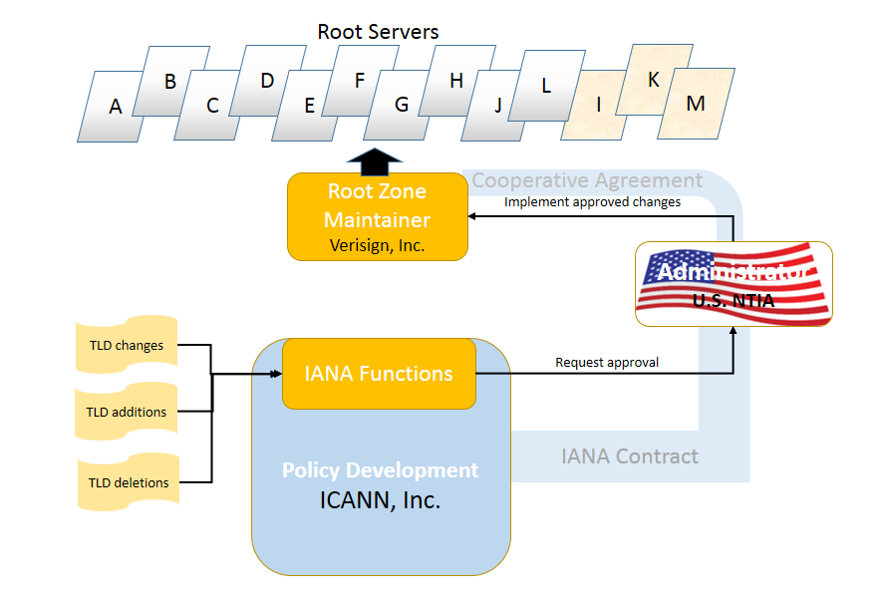
IANA 관리권 체계도

Slide 5
1.
3월14일,
美 정부의 IANA 관리권 이양 발표
(개요) 美 상무부 산하 정보통신청(NTIA)은 그간 유지해왔던 ‘IANA 관리권’의
민간(글로벌 다수이해관계자로 구성된 커뮤니티) 이양계획을 발표
(주요내용)
ICANN의 역할은 논의진행자(convener & facilitator)로 한정
이양계획은 ICANN이 전세계 이해관계자들을 소집하여 진행하되, 이들의
폭넓은 지지와 아래의 4대 원칙에 따라 추진
  멀티스테이크홀더 지지 강화 Support and enhance the multistakeholder model
  인터넷 DNS의 보안∙탄력성∙안정성
  Maintain the security, stability, and resiliency of the Internet DNS
  IANA 서비스 파트너와 고객요구에 부응
  Meet the needs and expectation of the global customers and partners of the IANA services
  인터넷 개방성 유지 Maintain the openness of the Internet
정부 주도 혹은 정부간 기구로의 이양은 금지

Slide 6
< 現 IANA 기능별 개발, 운영 및 책임성 주체>
IANA 기능 (3개) |  | IANA 정책 | IANA 이행 (Implementation)
 |  | 개발 Development | 운영 Operation | 책임성(Accountability)
 |  |  |  | 현재 | 미래
프로토콜 파라미터 |  | IETF | ICANN | IAB, 미국정부 | 논의를 통한 이양 계획 수립
IP 주소 |  | ASO (NRO) |  | RIRs, 미국정부
도 메 인 | 일반최상위도메인 gTLD | GNSO | ICANN, 베리사인, Root Operators | gTLD 레지스트리, GNSO, 미국정부
 | 국가최상위도메인 ccTLD | ccTLDs, ccNSO |  | ccTLDs, ccNSO, 미국정부
IANA 기능 이양의 핵심이슈는 IANA 기능 이행 책임성(Accountability)을
글로벌 멀티스테이크홀더 커뮤니티로 이양하는 것임
* ASO : IP주소 정책개발지원기구 - 2004년 ICANN과 NRO(IP주소 국제정책기구, RIR협의체)가 체결한 MoU에 따라 NRO이사가 ASO이사 역할 대행

Slide 7
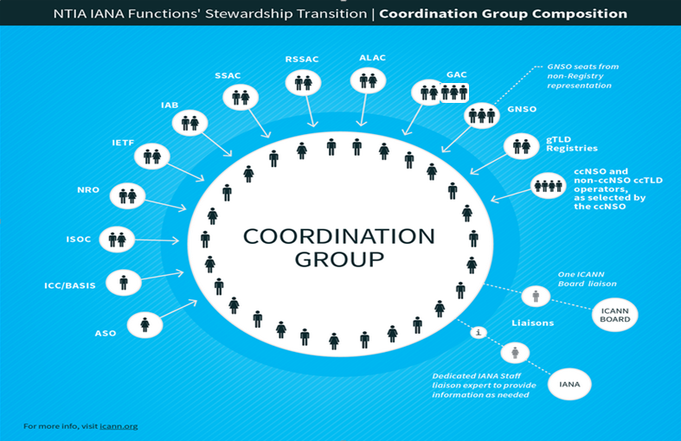
2.
7월18일,
ICG(IANA Coordination Group)구성
(개요) ICANN은 IANA 관리권 이양계획 논의를 위해 글로벌 다수이해관계자
커뮤니티 대표로 구성된 조정그룹(ICG)를 구성
(주요내용) 조정그룹(ICG)은 13개 커뮤니티에서 선발한 대표 30인(+리에종2인)
으로 구성되었으며, 2015년 9월까지 글로벌 합의에 기반한 이양
계획을 수립하여 美 정부에 제출하는 것을 목표로 함
조정그룹 헌장 주요내용
미션 | IANA 이양 계획(안) 작성을 위한 논의 조정자(coordinator)역할
결과물 | 美 정부(NTIA) 제출용 IANA 이양 계획(안) 마련
주요업무 | IANA 이양 관련 이해그룹별 리에종 역할(조정자) 이해그룹별 이양계획(안) 검토 및 조율 조율된 최종 이양계획(안) 제출 정보공유 및 의견 수렴을 위한 소통채널 마련
활동기간 | 2014년 7월 ~ 2015년 9월

Slide 8
3.
9월8일,
ICG의 IANA 기능별 RFP 발표
(개요) ICG는 ‘IANA 커뮤니티’*에 IANA 권한 이양 후 각자 제공하는 IANA 기능
관련 서비스IANA 및 활동의 감독과 책임성 방안에 대한 제안서 작성
및 ’15.1.15까지 제출을 요청하는 RFP 발표
* IANA 커뮤니티 : IANA 기능 운영 또는 서비스와 직접적 관련이 있는 사업자 및 서비스 제공자 공동체로, ⑴도메인 이름
(gNSO,ccNSO 등), ⑵번호 자원(APNIC, AfriNIC, ARIN, RIPE-NCC, LACNIC 등 대륙별 인터넷주소자원 관리기관
(RIRs)), ⑶프로토콜 파라미터(IETF) 등 크게 3개로 분류
(주요내용) 해당 IANA 기능의 정책적 요소 및 책임성 방안에 대한 현황과 IANA 권한 이양 후 수정하고자 하는 사항 및 배경이유 등
(제안서 필수항목)
(0) 제안서 유형(IANA 기능 분류) (1) 해당 공동체 관련 IANA 기능 설명 (2) IANA 관련 現진행절차(IANA 권한 이양 前) : 정책 정보, 감독 및 책임성 (3) 향후 IANA 관련 진행절차 제안내용(IANA 권한 이양 後) (4) 제안 변경내용(항목3)의 영향력 (5) NTIA 요구조건 충족 여부 (6) 해당 공동체 논의 과정

Slide 9
4.
IANA 이양에 대한 국내 전문가 의견
(개요) IANA 관리권 이양에 대한 국내 대응방안 마련을 위해, 민간 전문가 대상
사전 온라인 의견수렴 진행(’14.10.27~11.3)
IANA 기능 | 의견 주요내용
프로토콜 파라미터 | 現 체제 유지하되, 다만 IAB 멤버 선발에 있어 보다 투명한 절차 확립 필요 지역별 협의체 구성 필요 現 체제가 유지될 것으로 예상
IP 주소 | 지역별 협의체 구성 필요 現 체제가 유지될 것으로 예상
도메인 이름 | ccNSO는 ICANN과 일정부분 독립적 관계를 유지하는 것이 좋음 ICANN이 모든 권한을 할당받는 구조가 아닌 지역 대표가 참여하는 협의체 구성 필요 도메인이름 관련 거버넌스 체제는 ICANN 및 I*조직들의 협의체+유럽을 대표하는 어떤 조직 간의 협의체가 될 가능성이 있음 우리나라는 여기에 아시아 지역의 의견도 추가될 수 있도록 노력해야 하며, 기본적으로 ICANN의 다양한 이양 노력에 적극 참여해야 함 ICANN의 책임성을 보장하면서도 도메인의 글로벌 합의를 유지할 수 있도록 하는 방안이 있어야 함 도메인 이름 커뮤니티 內 합의가 어려울 것으로 전망되고, 한국의 제안은 다른 국가들 및 다른 커뮤니티의 의견을 수렴한 뒤 결정해도 될 것으로 보임
기타 | IANA 이양 관련 자료집이 필요하며, 전문가 WG 구성을 위해 커뮤니티에 공지할 것 워킹그룹에 참여 의사 있음

Slide 10
5.
커뮤니티 별 논의 및 대응현황
IANA 관리권 이양 논의는 ICG(조정그룹)가 발표한 RFP에 따라 IANA 기능 구분
(3개)에 따른 3개 커뮤니티에서 개별적으로 논의 진행 중
IANA 기능 | 제안서 작성 주체 | 논의 현황 | 한국의견 제출 채널 | 대응 방안
프로토콜 파라미터 | IETF | 제안서 초안* 발표(’14.10.16)에 따라 커뮤니티 의견 수렴 중 *주요내용 : 현행 IANA 운영체계 유지 | IETF 메일링리스트 | IETF초안에 대한 국내의견 수렴 ☞ IETF회의(11.9~14, 하와이) 논의 참여 중
IP 주소 | NRO | RIR(대륙별 IP주소관리기구)별 의견수렴 진행 중 | APNIC 메일링리스트 | APNIC (KISA가 멤버로 참여 중) 을 통해 의견 제출
도메인 이름 | ICANN CWG | ICANN LA회의에서 CWG를 구성하여 논의 중 - 제안서 항목에 따라 CWG 內 워킹그룹을 구성하여 제안서 초안 개발 중 ’14.10.13 ICANN LA회의에서 1차 회의 개최하였으며, 그 후 온라인 회의를 통해 논의 중 | CWG 메일링리스트 | CWG 논의 안건에 대한 국내의견 수렴 ☞ 차기 CWG회의(11.19~20, 프랑크푸르트) 논의 참여
 |  |  | GAC 메일링리스트

Slide 11


6.
프로토콜 파라미터 커뮤니티(IETF)논의 현황
(개요)
  프로토콜 파라미터에 대한 논의는 IETF를 주축으로 진행
  IETF 커뮤니티는 ‘14.10.16일자로 제안서 초안발표
(IETF의 IANA 기능)
IESG
RFC 표준화 승인
ICANN(IANA)
IETF
RFC 문서
프로토콜 파라미터 레지스트리 운영
프로토콜 파라미터 개발 및 정의

Slide 12
6.
프로토콜 파라미터 커뮤니티(IETF)논의 현황
(IETF의 IANA 기능이양 제안서, ’14.10.16 발표)
IETF는 프로토콜 파라미터 기능에 관한 구조적 변경이 불필요 하다는 입장
- ICANN과의 협조관계에 만족
- IANA 프로토콜 파라미터 레지스트리 기능 변경 불필요
- IANA 프로토콜 파라미터 레지스트리 기능의 관리 및 감독 현행 유지
- IETF 커뮤니티는 기능이양 이후를 대비하여 MoU등 추가 협정에 다음 사항 반영 요청
․ 프로토콜 파라미터 레지스트리 데이터의 공공성
․ 프로토콜 파라미터 레지스트리 관리권 이양에 대비한 조항
․ IETF와 프로토콜 파라미터 레지스트리 간 관할권과 분쟁해결 절차
※ 분쟁은 합의과정 및 작업반 내에서 해결되며, 조정이 안 될 경우 RFC2023에 따라
해당 책임자, IESG, IAB를 통해 분쟁해결 절차 공지. 합의 조정이 안 될 경우 IAB의 의견을 ISOC 이사회에 상소
Notes:
- MoU에 신규 조항으로 프로토콜 파라미터 레지스트리 데이터가 공공정보임을 명확히 하는 문구 삽입이 필요하다.
- 관련 기능을 후속 운영자에게 이양할 경우 필요한 추가 조항을 MoU에 반영하는 것이 필요하다.
- IETF와 IANA기능(프로토콜 파라미터 레지스트리 운영기능)의 관할권을 명확히 해야 하며, 두 조직(IETF와 프로토콜 파라미터 레지스트리 운영기능을 수행하는 조직)
모두 납득할 수 있는 분쟁해결 절차가 필요

Slide 13
6.
프로토콜 파라미터 커뮤니티(IETF)논의 현황
(검토 의견)
관리권 이양으로 서비스 및 구조 변경은 없을 것으로 예상되므로 새로운 기술 및 운영 방법을 시험할 필요가 없음
IETF 커뮤니티는 현 프로세스에 만족하며, 프로토콜 파라미터 관련 절차는 현행 유지로 예상됨
현 프로세스는 인터넷의 공공성, 개방성, 안정성 등 주요 가치를 보장하고 있으므로
성공적으로 작동하고 있다고 판단
제안서에 한국 커뮤니티의 입장을 표명한다면 인터넷의 항상성(Resilience)을 고려하여 프로토콜 파라미터를 정의하는 방향으로 진행되어 함을 강조

Slide 14
6.
프로토콜 파라미터 커뮤니티(IETF)논의 현황
< IETF, 국내 논의 향후 일정 >
IETF 향후 일정 | 국내 논의 향후 일정
2015.1.15일 ICG에 최종 제안서 제출 2015.5 타 커뮤니티 IANA 이양 제안서 검토 2015.9 논의 종료 | ~ 2015.1.15 : IETF 제안서 검토를 위한 WG회의 개최 필요시 메일링 리스트를 통한 의견 개시 2014.1.15~5월 : IETF 최종 보고서 및 ICG 초안에 대한 국내 의견 수렴 (KIGA 및 민간 전문가 등) 실시

Slide 15
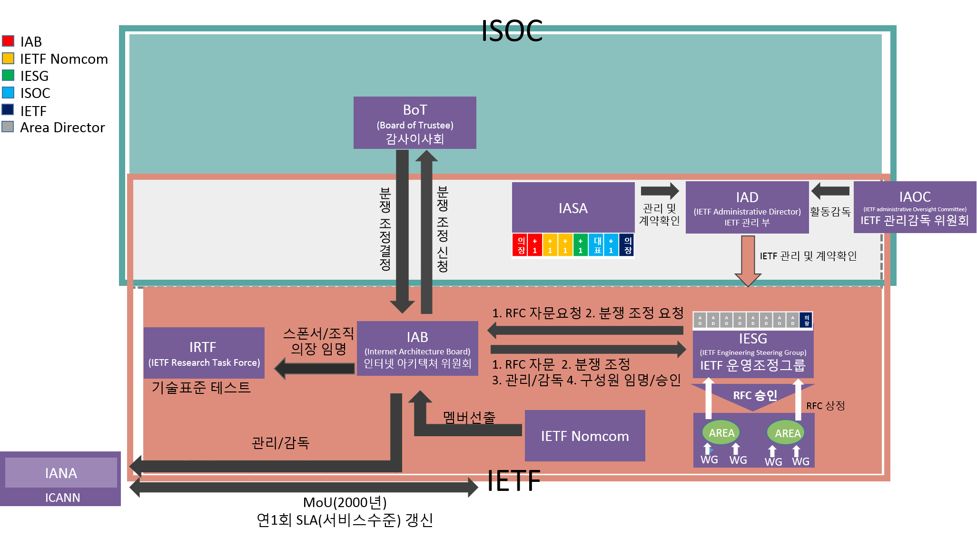
< IETF 운영/관리/감독 관계도>

Slide 16
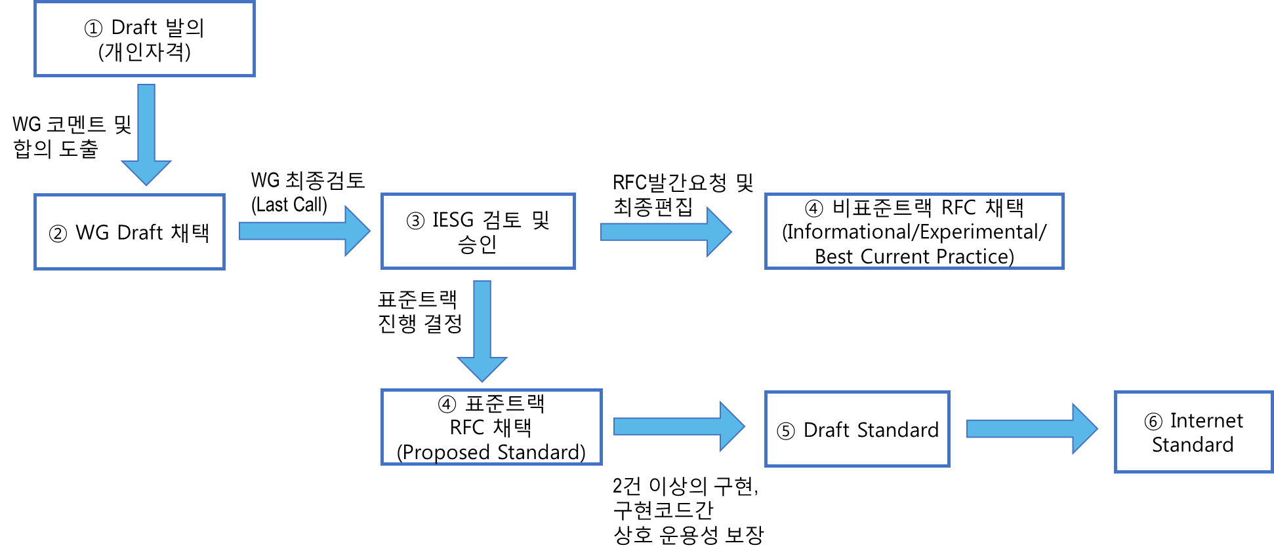
< IETF 표준문서 (RFC, Request for Comment) 개발 절차>

Slide 17
7.
IP주소 커뮤니티(NRO, RIR) 논의현황
(개요) 도메인, DNS는 ICANN 중심으로 활발한 정책논의가 이루어진 반면,
IP주소에 관한 논의 및 거버넌스는 그간 대륙별 IP관리기구(RIR*)와 그 협의체
인 NRO**가 메인이 되어 IP정책제정, 할당 등 실질적인 역할을 수행함
- 또한 ’04.10.21, NRO-ICANN간 MoU 체결에 따라 NRO가 ICANN 의 ASO***
기능을 수행
*RIR : Regional Internet Registry, APNIC(아태), ARIN(북미), LACNIC(남미), RIPE NCC(유럽지역), AfriNIC(아프리카
** NRO : Number resource organization, 5개 대륙별 IP주소 관리기구들(RIR)을 관할하는 조율 단체
***ASO : Address Supporting Organization, ICANN 내부 기능 구조
NRO-ICANN간 MoU(2004.10.21) 목적
인터넷 주소 커뮤니티와 ICANN 관계를 포함한 글로벌 정책 개발 지원 절차 및 역할을 규정하기 위함 ICANN 이사회에게 새로운 RIR의 승인에 관한 권고 메커니즘을 규정하기 위함 임시 ICANN 단체(body)와 다양한 상임 위원회 멤버 선거, ICANN의 임원(director) 선거를 포함한 다른 단체에 참여할 개인을 선발하는 것에 관한 접근성, 개방성, 투명성과 문서로 기록된 절차를 규정하기 위함

Slide 18
7.
IP주소 커뮤니티(NRO, RIR) 논의현황
< IANA 권한이양 관련 RIR 별 논의현황(1/2) >
구분 | IANA이양 논의현황 메일링리스트 (의견수렴창구) | 논의현황
APNIC (아·태) | APNIC 38차 정례회의 (‘14.9.9~19,브리즈번) ianaxfer@apnic.net | 제안서 초안 개발 완료(‘14.9.17) ※ 제안서 주요 내용 : ICANN의 현행 운영 체제를 지지하며, 다만, ’07년, ’09년에 ICANN과 NRO간 교환하던 서신을 의무 확인서(AoC)로 대체 및 서비스수준협약 (SLA) 체결 주장
RIPE (유럽) | 69차 RIPE 정례회의, (‘14.11.3~7, 런던) cooperation-wg@ripe.net | 제안서 초안 개발 완료(’14. 10.15) ※ 제안서 주요 내용 : RIR 공동 개발 필요, 서비스 수준 협약(SLA) 체결 주장

Slide 19
7.
IP주소 커뮤니티(NRO, RIR) 논의현황
< IANA 권한이양 관련 RIR 별 논의현황(2/2) >
구분 | IANA이양 논의현황 메일링리스트 (의견수렴창구) | 논의현황
LACNIC (남미) | LACNIC22 (‘14.10.27~31, 칠레) internet-gov@lacnic.net | APNIC 초안 수용 및 일부 추가 *추가사항 : 새로운 관리감독 기관 MONC(Multistakeholder oversight numbers council) 생성 제안
ARIN (북미) | ARIN 34차 (‘14.10.9~10, 볼트모어) iana-transition@arin.net | 제안서 초안 개발중 10.13-20, IANA 권한이양 관련 공개 설문조사실시
AFRINIC (아프리카) | AFRINIC 21차 (‘14.11.22~28, 모리셔스 예정) ianaoversight@afrinic.net | 제안서 초안 개발 예정

Slide 20
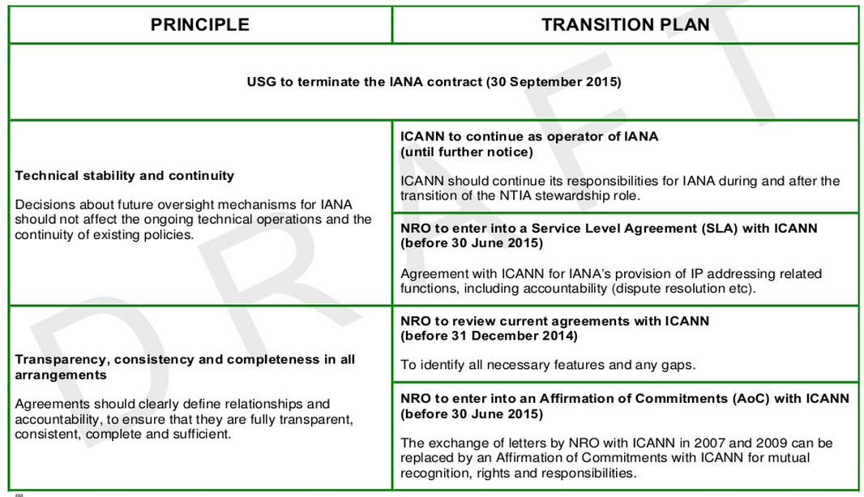
7.
IP주소 커뮤니티(NRO, RIR) 논의현황
[참고] APNIC(아시아‧태평양지역) 제안서 초안
영문
국문 | 미정부는 2015년 9월 IANA 계약을 종료한다. 기술적인 안정성과 지속성을 유지한다. ➀ ICANN이 IANA 운영 역할을 지속한다. ➁ NRO는 ICANN과 SLA(서비스수준동의서)를 2015년 6월 30일 전까지 체결한다. 모든 준비과정에서의 투명성, 일관성, 완결성을 보장한다. ➀ NRO는 ICANN과의 현재 계약을 금년말까지 검토한다. ➁ NRO는 ICANN과 2015년 6월 30일까지 의무확인서(AoC)를 체결한다. : 이 의무 확인서(AoC)는 2007년, 2009년 양기관(NRO와 ICANN)간 인정, 권리와 책임성에 관 해 주고받은 서신을 대체한다.

Slide 21
7.
IP주소 커뮤니티(NRO, RIR) 논의현황
[참고] RIPE(유럽) 제안서 초안
영문 | The RIPE community asks the RIPE NCC to work with the other RIRs to produce a common proposal for a legally binding agreement (such as a Service Level Agreement) between ICANN and the RIRs to replace the Internet number-related elements of the ICANN-NTIA agreement. This proposal should meet the requirements of the Request For Proposals (RFP) produced by the IANA Stewardship Transition Coordination Group (ICG). The proposal should bring the provisions of the agreement related to the services and service levels up-to-date with current requirements where necessary. This work should be coordinated with the other users of the IANA function as much as practical, with the aim of producing a proposed arrangement that is compatible with the proposed arrangements of the other IANA users. The RIPE community asks the RIPE NCC and the other RIRs keep it informed about progress and content of the proposal. The RIPE community asks the RIPE NCC to complete the proposal and to submit it to the ICG before 15 January 2015.
국문 | 1) ICANN과 RIR사이에 법적 구속력을 갖는 협약서(예, 서비스 수준 협약, SLA)를 위한 공동 제안서를 생산하기 위해 다른 RIR과 함께 일할 것을 요구한다. 2) 제안서는 IANA 권한이양 조정그룹(ICG)가 제안한 제안요청서(RFP)상의 요구사항 과 서비스 수준과 관련된 협약 조항을 포함 해야한다. 3) 제안서 개발 작업은 IANA 기능 이외의 다른 이용자들과 조정될 수 있도록, 상호 호환 성을 갖추어야 한다. 4) 본 사항과 관련된 진행사항과 제안서의 내용을 지속적으로 공유할 것을 요구하며, 제안서를 완성하여 2015년 1월 15일 전에 ICG로 제출 할 것을 요구한다.

Slide 22
7.
IP주소 커뮤니티(NRO, RIR) 논의현황
(IANA 권한이양 제안서 개발 통합팀, CRISP Team 구성)
NRO가 IANA 관리권 이양 논의 참여 및 최종제안서를 제출하기 위해
CRISP Team(Consolidated RIR IANA Stewardship Proposal Team)을 구성 중(’14.11월 현재)
  CRISP는 IANA 기능 이양 논의, 의견수렴 및 최종제안서 작성 역할 수행
CRISP는 5개 RIR에서 각 2명의 대표자와 1명의 스태프를 선출하여 구성(총 15명)
CRISP는 첫 회의에서 여러 지역에서 임명된 커뮤니티 멤버들 중 의장과 부의장을
선출할 예정
화상회의를 통해 회의를 진행 할 예정이며, 회의는 대중에게 공개 예정
메일링 리스트 주소는 ianaxfer@nro.net이며, 기록물은 공개 가능
대륙별 IP주소관리기구(RIR) 커뮤니티는 대략적 합의(rough consensus)를 통해
업무를 수행하도록 노력할 것임
※ 대략적 합의(rough consensus)가 순조롭게 진행되지 않는다면, CRISP는 투표를
통해 10명*의 멤버 중 8명이 승인한 제안서로 ICG에 최종제안서 제출 예정
* 5명의 대륙별 IP주소관리기구(RIR) 스태프는 투표 멤버에서 제외

Slide 23
7.
IP주소 커뮤니티(NRO, RIR) 논의현황
(검토의견)
대륙별 협의체를 갖춘 IP거버넌스 구조는 미국중심 ICANN체제에 대한 우려를
해소할 수 있는 구조적 특성(지역성)을 띠고 있음
- 따라서, 대륙별 RIR과 NRO는 현행체제 변화 필요성을 크게 느끼지 못하므로 금번
IANA 권한이양 이슈에 대해 현행 유지 가능성이 높음
- 다만, 추가로 SLA(서비스 수준협약) 체결과 책임성에 대한 결속력 강화를 주장
※ 파트너십 관계 만으로는 문제 발생시 책임소재가 불명확하므로 SLA 필요성 주장
현 체제를 반대하는 일부 국가는 ITU 역할 강화를 주장
- 이들 국가가 속한 대륙별 RIR의 논의 추이를 지켜볼 필요가 있음
한국은 풍부한 IPv4 확보 및 IPv6 선도국으로서 현행 체제 유지가 바람직하다는 입장
- 추가의견으로 SLA 수립 후 ICANN이 특정 서비스 수준을 유지하지 못하는 상황 발생 시,
발생 사유 및 조치 경과를 대륙별 기구(RIR) 및 하위 멤버에게 신속히 알려야 함
(상시 연락망 구축 필요)

Slide 24
7.
IP주소 커뮤니티(NRO, RIR) 논의현황
< NRO, 국내 논의 향후 일정 >
NRO(CRISP Team) 향후 일정 | 국내 논의 향후 일정
2014. 12월 : CRISP, 제안서 작성 2015. 1.15. : ICG에 실행계획 제출 2015. 2.27. : ICG, 이행계획 초안 작성 2015. 3월 ~ 5월 : ICG 초안에 대한 RIR(NRO) 의견청취 2015. 5.29. : NRO, ICG 초안에 대한 의견 제출 | ~2015.1.15: CRISP 초안 검토를 위한 WG회의 개최 - 필요 시 메일링 리스트를 통한 의견개시 KIGA 인프라분과, WG 활동을 통한 정보 공유 및 의견 수렴 2014.1.15 ~ 5월 - NRO 최종보고서 및 ICG 초안에 대한 국내 의견 수렴(KIGA 및 민간전문가 등) 실시

Slide 25
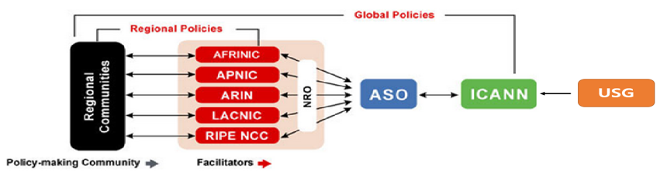
<美 정부-ICANN-NRO(ASO)-RIR 관계도 및 글로벌 정책개발절차>
지역(대륙)별 IP주소정책은 RIR에서, 글로벌 정책은 NRO에서 제정
글로벌 정책 제정 절차
1) 개인자격으로 누구나 제안서 제출 가능
2) 해당 대륙별인터넷주소관리기구(RIR)에서 제안서 검토 및 승인
3) NRO 이사회에서 ASO 이사회로 제안서 송부, ASO 검토
※ 2004년 10월 21일, NRO-ICANN간 MoU 체결에 따라 ASO AC에서 검토
*ASO AC( Address Supporting Organization Address Council ) : IP주소 정책개발 지원기구 주소 위원회
4) 글로벌 정책으로써 ICANN 이사회 비준

Slide 26
8.
도메인이름 커뮤니티(CWG) 논의 현황
(개요) 도메인 이름에 대한 논의는 ICANN 內 커뮤니티 대표자들로 구성된
‘커뮤니티 합동 워킹그룹(Cross Community Working Group)’에서 논의 진행
(구성 및 논의 현황)
ICANN SO/AC별 지정대표 및 일반참여자(Participant)로 구성
- 5개 커뮤니티 총 19인 + 일반참여자 92명(’14.11.10 현재)
- 일반참여자(Participant)는 논의에 참여 가능하나, 의사결정은 불가
’14.10월 구성하여 ’14.10.13 ICANN LA 회의기간 중 1차 회의 개최
CWG는 RFP 제안서 목록에 따라 7개의 하위 워킹그룹을 구성하고 제안서 초안 작성 중
CWG는 IANA 이양에 대한 의사결정 원칙 및 기준에 대한 문서 초안 발표(’14.11.1)
1) 보안 및 안정성, 2) 감독권, 책임성 및 투명성, 3) 서비스 수준 보장,
4) 합의된 정책 기반의 의사결정, 5) IANA 고객의 다양성

Slide 27
8.
도메인이름 커뮤니티(CWG) 논의 현황
(CWG 원칙 초안) CWG는 美 정부의 IANA 관리권 이양에 대한 의사결정을 위한
기반으로 활용 가능한 원칙 및 기준을 작성(’14.11.1)하여 논의 중
< CWG 원칙 및 기준 (초안) (1/2) >
원칙 | 세부내용
보안 및 안정성 | IANA기능 운영에 대한 영향을 최소화해야 함 서비스에 대한 책임성과 선의의 관리자(good stewardship) 역할 보장을 위해 필요한 최소한의 변화만을 추구해야 함
감독권, 책임성 및 투명성 | 1) 투명성, 2) 독립적인 감독권, 3) IANA로부터 독립적인 정책개발절차, 4) 특정집단의 장악에 대비한 보호조치, 5) 약속된 서비스수준 및 합의된 정책에 반하는 활동, 6) 항소절차를 보장해야 함
서비스 레벨 | IANA 기능은 신뢰할 수 있고, 시의적절하며, 효율적인 방식으로 수행되어야 함. IANA 기능은 필수 서비스로서 모든 제안서는 이양과정 및 그 이후까지 해당 서비스의 지속성을 보장해야 함

Slide 28
8.
도메인이름 커뮤니티(CWG) 논의 현황
< CWG 원칙 및 기준 (초안) (2/2) >
원칙 | 세부내용
정책 기반 | 상향식 멀티스테이크홀더 절차를 통해 합의된 정책에 기반하여 의사결정이 이루어져야 함. 이런 관점에서 모든 의사결정은 예측 가능성, 비차별성, 사후심사에 의한 감독, 주요 이해관계자의 항소 가능성의 특성을 지녀야함
IANA 고객의 다양성 | 책임성 모델은 TLD와 IANA 운영기관간의 다양한 관계 형태를 염두에 두어야 함. 대다수의 경우 ICANN과 직접적으로 관계를 맺고 있음. IANA 이양 추진시, IANA 서비스의 직접적인 이용자(고객)을 위한 다양한 책임성 머케니즘 제공 필요 - 국가도메인의 경우, IANA는 계약서 없이도 서비스를 제공하여야 하며 현존하는 다양한 국가도메인과의 관계 방식을 존중해야함. 특히, 국가 정책 주관부처 또는 법률(국가도메인 운영기관 관련) 을 존중해야 하며 DNS의 글로벌 보안, 안정성, 회복성과 직접적이 고 명시적으로 관련되어 있지 않은 이상, 어떠한 추가적인 요구사 항도 부과해서는 안됨

Slide 29
8.
도메인이름 커뮤니티(CWG) 논의 현황
(검토 의견)
gTLD와 ccTLD는 분리되어 논의되어야 함
- gTLD는 글로벌 커뮤니티 합의에 기반하여 ICANN에서 정책 결정
- ccTLD는 자국 법에 따라 정책 결정
감독권, 책임성, 투명성 강화를 위해 최종 의사 결정에 대한 독립적인 항소절차(Appeals Process) 필요
現 IANA의 독립 수준에 대한 시각 차가 존재하므로, 現 체제에 대한 분석과
국제 논의동향 검토 후 정책, 운영, 감독 기능 분리(독립성 보장)에 대한
한국의 입장 정리 필요
* IANA가 ICANN내 통합적인 부서로 존재한다는 시각과 독립적인 부서(기능적으로 분리)로
존재한다는 시각 차가 존재

Slide 30
8.
도메인이름 커뮤니티(CWG) 논의 현황
< CWG, 국내 논의 향후 일정 >
CWG 향후 일정 | 국내 논의 향후 일정
2014. 11.19~20 : 2차 대면회의(프랑크푸르트) 2014.12.1 : CWG 초기보고서 발표 2014.12.1~12.21 : 공개의견수렴 진행 2015.1.19 : 의견수렴 결과 반영한 최종보고서 발표 2015.1.30 : CWG보고서에 대한 SO/AC별 승인절차 진행 2015.1.31 : CWG는 ICG에 CWG 보고서 제출 | 2014.11.19~20 : CWG 회의 참석 2014.11월 말 : WG 회의 개최 - CWG 회의 결과 공유 ~2015.1.15 : CWG 초기보고서 검토 및 WG 개최 2015.1.15~5월 : CWG 최종보고서 및 ICG 초안 검토 및 국내의견 수렴(KIGA 및 민간전문가 등) 실시

Slide 31
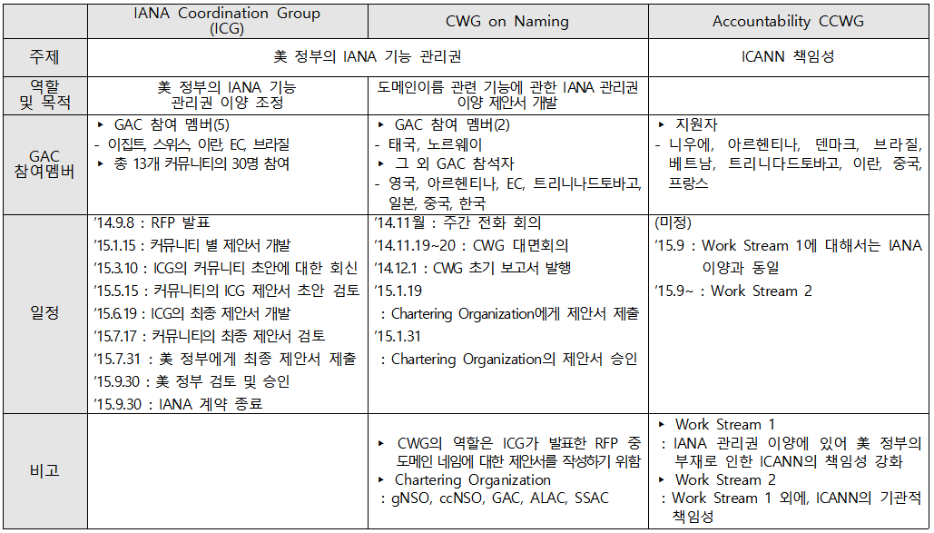
9.
IANA 이양 및 ICANN 책임성 강화 관련 GAC 활동

Slide 32
10.
국내 대응체계 및 향후 일정
(국내 전문가 워킹그룹 구성(안))
  IANA 기능에 따른 국내 논의를 위해 KISA, 민간전문가, 업계 관계자로
  구성된 국내 워킹그룹을 구성하여 논의하고자 함
IANA 기능 | KISA | 민간전문가 | 업계
프로토콜 파라미터(IETF) | 인터넷주소산업팀 1인 인터넷주소협력팀 1인 | 인터넷주소분과 內 WG | ETRI / TTA 등
IP주소(NRO) | 인터넷주소협력팀 1인, 인터넷주소운영팀 1인 | 인터넷주소분과 內 WG | ISP 등
도메인 이름(CWG) | 인터넷주소협력팀 2인 | 인터넷주소분과 內 WG | 도메인 등록대행자 등

Slide 33
10.
국내 대응체계 및 향후 일정
(향후 일정)
프로토콜 파라미터(IETF) | IP주소(NRO) | 도메인 이름(CWG)
~ 2015.1.15 : IETF 제안서 검토 및 WG회의 개최 필요시 메일링 리스트를 통한 의견 개시 KIGA 인프라분과, WG 활동을 통한 정보 공유 및 의견 수렴 | ~2015.1.15: CRISP 초안 검토 및 WG회의 개최 - 필요 시 메일링 리스트를 통한 의견개시 KIGA 인프라분과, WG 활동 을 통한 정보 공유 및 의견 수렴 | 2014.11.19~20 : CWG 회의 참석 2014.11월 말 : WG 회의 개최 - CWG 회의 결과 공유 ~2015.1.15 : CWG 초기 보고서 검토 및 WG 개최
2014.1.15~5월 : IETF 최종 보고서 및 ICG 초안 검토 및 국내 의견 수렴 (KIGA 및 민간전문가 등) 실시 | 2014.1.15 ~ 5월 : NRO 최종 보고서 및 ICG 초안에 대한 국내 의견 수렴(KIGA 및 민간 전문가 등) 실시 | 2015.1.15~5월 : CWG 최종보고서 및 ICG 초안 검토 및 국내의견 수렴(KIGA 및 민간전문가 등) 실시

Slide 34
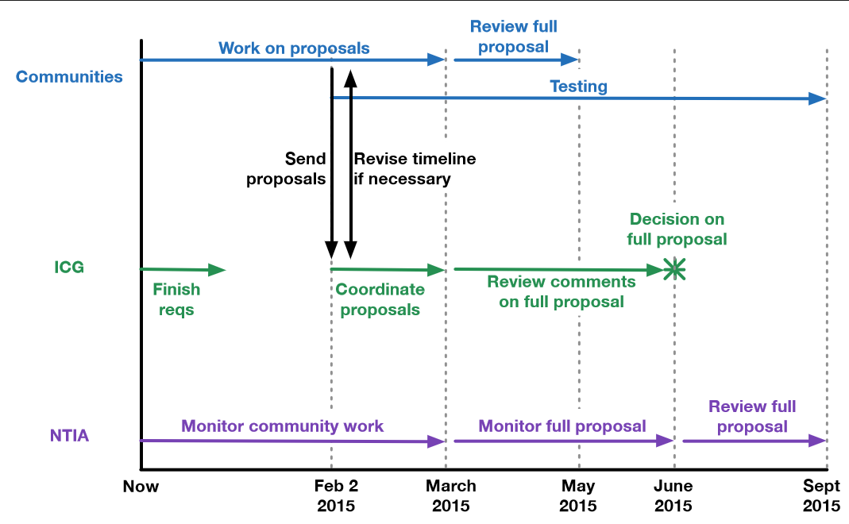
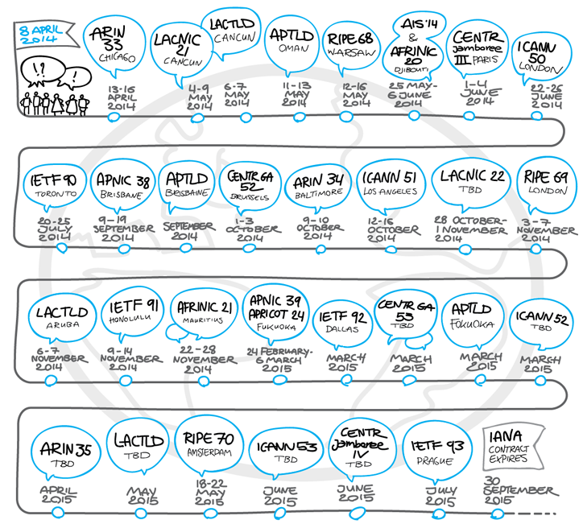
[참고] IANA 이양 타임라인
2015.9.30
IANA
계약 종료
현재~’15.1.15 커뮤니티 별 제안서 작성
2.1~2.27 조정그룹의 커뮤니티 제안서 조정
3.1~5.29 커뮤니티&NTIA 제안서 검토 및
    조정그룹의 최종 제안서 작성
~6.26 새로운 모델 테스트
6.1~9.30 NTIA 평가 및 승인
* 필요 시 타임라인 수정 가능

Slide 35
감사합니다.

